Slide 1
AVALIAÇÃO DOS ÍNDICES DE NITRATO NOS POÇOS TUBULARES DA ESTAÇÃO ENGENHEIRO FRANCISCO TÁVORA EM ALAGOINHAS BAHIA
Autor: Adriano Almeida da Silva

Slide 2
INTRODUÇÃO/ OBJETIVOS
Fatores que influenciam na contaminação das águas: indústrias, cultivos agrícolas, efluentes não tratados e lixões;
Água subterrânea: ocorrência de nitrato naturalmente ou por ação antrópica (fossas sépticas);
Percolação do nitrato e contaminação da água subterrânea.

Slide 3
INTRODUÇÃO/ OBJETIVOS
Serviço Autônomo de Água e Esgoto de Alagoinhas
Estação Sobocó ocorre a captação da água subterrânea para o consumo humano.
11 Poços tubulares com profundidades entre 44 e 170 metros.

Slide 4
INTRODUÇÃO/ OBJETIVOS
Criação do Plano Municipal de Saneamento Ambiental (PMSA) pela Lei 1460/01;
PMSA- Poços 08, 11 e 22 com nitrato acima de 10 mg/L;
As fossas foram citadas;
O Plano diretor- Uso e Ocupação do Solo

Slide 5
INTRODUÇÃO/ OBJETIVOS
Avaliação quantitativa do nitrato dos poços;
Comparar com as informações do PMSA;
Sugerir medidas mitigadoras para minimização dos impactos.

Slide 6
MATERIAL E MÉTODOS
Município de Alagoinhas: Potencial hídrico que influenciou na economia da cidade;
Estação Sobocó é considerada a maior estação de abastecimento da cidade, correspondendo aproximadamente 59% da água distribuída.

Slide 7
MATERIAL E MÉTODOS
Quantificação de nitrato em 11 poços tubulares e na água distribuída;
Poços 06, 07, 08, 14, 17, 18, 19, 21, 22, 23 A e 23 B;
Análises realizadas em Colorímetro DR 850 da Hexis utilizando Reagente de Nitrate Ver, programa 50;

Slide 8
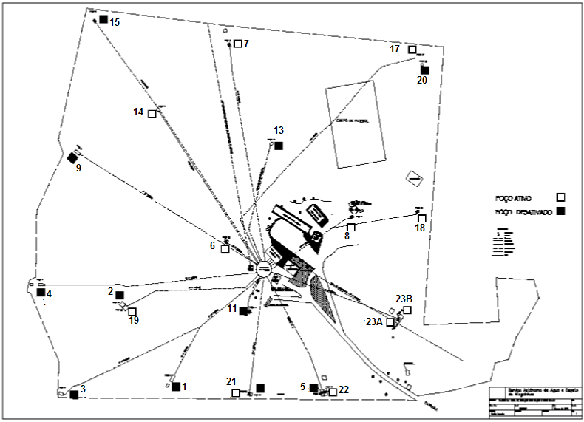
Localização espacial dos poços amostrados na Estação Francisco Távora
.

Slide 9
Tabela 1- Informações gerais referentes aos poços da Estação Sobocó
Poços | V. A. | N. E. | N. D. | C. A. V.
6 | 65 L/s | 10,5 m | 12,7 m | Não
7 | 24 L/s | 4,0 m | 7,15 m | Sim
8 | 24 L/s | 11,85 m | 14,85 m | Sim
14 | 13,6 L/s | 2,5 m | 6,7 m | Não
17 | 22 L/s | 5,98 m | 11,27 m | Sim
18 | 31 L/s | 16,05 m | 17,06 m | Não
19 | 23 L/s | 3,6 m | 9,0 m | Não
21 | 26 L/s | 8,1 m | 15,0 m | Sim
22 | 52 L/ s | 13,5 m | 21,3 m | Não
23 A | 25 L/s | 17,5 m | 21,05 m | Não
23 B | 22 L/s | 9,4 m | 38,0 m | Não

Slide 10
RESULTADOS/DISCUSSÃO
O nitrato é produto da lixiviação e pode atingir áreas extensas, contaminando o lençol freático ao atingir valores acima do preconizado;
Na Estação Sobocó foram observadas concentrações elevadas de nitrato em alguns poços.

Slide 11
Tabela 2 – Resumo dos resultados de NO₃⁻-N obtidos no estudo
Amostras | PMSA 2001 (mg/L) | Análise 2018 (mg/L) | Aumento %
Poço 6 | 2,05 | 8,4 | 310
Poço 7 | 2,68 | 4,9 | 83
Poço 8 | 11,18 | 19,6 | 75
Poço 14 | <0,20 | 0,9 | ˃350
Poço 17 | <0,20 | <0,20 | 0
Poço 18 | n/c | 19,6 | -
Poço 19 | n/c | 1,3 | -
Poço 21 | 1,41 | 2,6 | 85
Poço 22 | 12,54 | 19,8 | 58
Poço 23 A | 6,83 | 15,2 | 122
Poço 23 B | n/c | 1,2 | -
Água fornecida | n/c | 9,2 | -
.

Slide 12
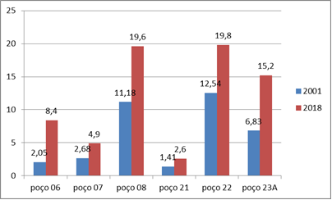
Gráfico comparativo PMSA em 2001 e em 2018

Slide 13
RESULTADOS/DISCUSSÃO
Constatadas a presença de fossas nas mediações:
A 16 metros do poço 22, seguido do 23 A com aproximadamente 60 metros
Os outros poços foram detectados nitrato acima do VMP estão situados a distâncias entre 100 e 120 metros, que são os poços 8 e 18. Os poços que apresentaram nitrato abaixo de 10 mg/L se encontram com distâncias superiores a 120 metros.

Slide 14
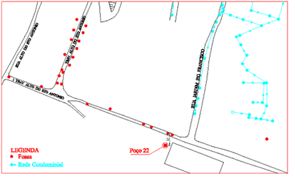
Localização das fossas sépticas nas proximidades da estação

Slide 15
RESULTADOS/DISCUSSÃO
Dados encontrados:
baixos níveis estáticos e dinâmicos com 9,36 metros e 15,87 metros, respectivamente;
Verificou-se que os poços 7, 8, 17 e 21 podem elevar suas vazões;
Poços 8, 18, 22 e 23 A indicaram índices acima do recomendável pela Portaria 2914/11 do MS.

Slide 16
RESULTADOS/DISCUSSÃO
Detectadas 24 fossas sépticas nas mediações;
Evidenciando a contribuição na contaminação por nitrato;
A água distribuída encontrou-se dentro dos padrões da Portaria;

Slide 17
RESULTADOS/DISCUSSÃO
Ações mitigadoras:
Permuta dos poços 21 pelo 22;
Aumento de vazão do poço 17 de 22 L/s para 40 L/s;
Aumento de vazão do poço 07 de 24 L/s para 30 L/s.

Slide 18
CONCLUSÃO
Ocorrência de moradores nas proximidades contribuíram para a elevação do nitrato nos poços;
Medidas para ampliação de extensão de redes de esgoto;
Aplicação de ações de permuta de bombas de poços;

Slide 19
CONCLUSÃO
Aumento de vazões dos poços com índices normais de nitrato, para redução do nitrato da água distribuída;
Monitoramento periódico;
Novos estudos relacionados a remediação;
Profilaxia através da proteção dos mananciais, por meio do controle do uso e ocupação do solo, das instalações de rede de esgotos contribuem para a preservação da água subterrânea

Slide 20
.
OBRIGADO!
email: adrianoasilva610@hotmail.com
Contato: (75) 99860-8199

